Slide 1


Data Webhouse CEB-INEP
Projeto de Iniciação Cientifica-UFMS/CPCX
Fernando Maia da Mota (Orientando)
Profa. MSc. Leila Lisiane Rossi (Orientadora)
Prof. Dr. Marcelo Augusto Santos Turine
(Coordenador Projeto Web-Pide)

Slide 2
Apresentação
Fernando Maia da Mota(fernandomaia.eti.br)
Graduando em Sistemas de Informação pela UFMS - Campus Coxim
Atua no Laboratório de Suporte e Desenvolvimento (LSD)
Aluno de Iniciação Científica
Analista de BI

Slide 3
Agenda
Motivação
Avaliações INEP
Fontes de Informação
Objetivos
Data Webhouse CEB-INEP
Dificuldades e Limitações
Considerações Finais
Referências
Perguntas

Slide 4
MOTIVAÇÃO
Como tornar os dados dos Sistemas de Avaliação do Brasil (INEP/MEC) ”mais acessíveis e transparentes” aos gestores educacionais, educadores/pesquisadores e comunidade em geral a fim de melhorar a qualidade da Educação Brasileira

Slide 5
Caderno: Qualidade da Educação - O Estado de São Paulo (29 de Abril de 2007)
Segundo pesquisa do Ibope em Julho/2006 (4.002 entrevistados) 29% não conhecem os exames de avaliação do INEP/MEC
  “Os dados dos sistemas de avaliação são um instrumento poderoso. Mas há professores que não sabem como ler e ter acesso”.
  “Não sei como ‘fuçar’ os dados de maneira a incrementar meu trabalho ou conhecer minha realidade”
  “Como comparar minha escola com outras bem posicionadas para melhoria da educação. Não é nosso costume e não tem ninguém na minha escola que nos ajude”
  “Oportunidades para aprender com os dados”

Slide 6
Formas de Avaliação INEP
Censo Escolar(CEB): levantamento de informações estatístico-educacionais realizado anualmente;
Censo Superior: coleta anualmente uma série de dados do ensino superior no País tanto na modalidade presencial como a distância;
Avaliação dos Cursos de Graduação: é utilizado pelo MEC para o reconhecimento ou renovação de reconhecimento dos cursos de graduação;
Avaliação Institucional: análise das informações prestados pelas Instituições de Ensino Superior (IES) no Formulário Eletrônico e a verificação, in loco, da realidade institucional, dos seus cursos de graduação e de pós-graduação, da pesquisa e da extensão;

Slide 7
Formas de Avaliação INEP
Sistema Nacional de Avaliação da Educação Superior: O Sinaes é o novo instrumento de avaliação superior do MEC/INEP. Ele é formado por três componentes principais: a avaliação das instituições, dos cursos e do desempenho dos estudantes.
Exame Nacional do Ensino Médio (ENEM): exame de saída facultativo aos que já concluíram e aos concluintes do ensino médio;
Exame Nacional Para Certificação de Competências (ENCCEJA): é uma proposta do Ministério da Educação de construir uma referência de avaliação nacional para jovens e adultos que não puderam concluir os estudos na idade própria;
Sistema Nacional de Avaliação da Educação Básica (SAEB): pesquisa por amostragem, do ensino fundamental e médio, realizada a cada dois anos.

Slide 8
Fontes de Informação
Relatórios em formato PDF (website do INEP ou de pesquisas) [INEP,2010]
  Difícil cruzamento de dados
Consultas personalizadas em várias ferramentas diferentes
  Apenas dados do Censo Escolar e Censo da Educação Superior
Microdados em formato ASCII (disponível em CD-Rom e download)
  Necessita de sistema de leitura e conhecimento técnico: SAS ou SPSS, por exemplo

Slide 9
Fontes de Informação
Esse quadro dificulta substancialmente a reutilização de tais informações para a tomada de decisão na gestão pública
Riqueza de dados para avaliação e indicações para melhoria da educação no Brasil
Relatórios em formato PDF (website do INEP ou de pesquisas)
  Difícil cruzamento de dados
Consultas personalizadas em várias ferramentas: EDUDATABRASIL
  Apenas dados do Censo Escolar e Censo da Educação Superior
Microdados em formato ASCII (disponível em CD-Rom e download)
  Necessita de sistema de leitura e conhecimento técnico: SAS ou SPSS, por exemplo

Slide 10
Objetivos
Definir e Implementar uma plataforma aberta e baseada em Software Livre na Internet intitulada Web-PIDE (http://webpide.ledes.net) para integrar, organizar e disponibilizar os dados educacionais do INEP por meio de uma linguagem simples e padronizada (alta acessibilidade e usabilidade)

Slide 11
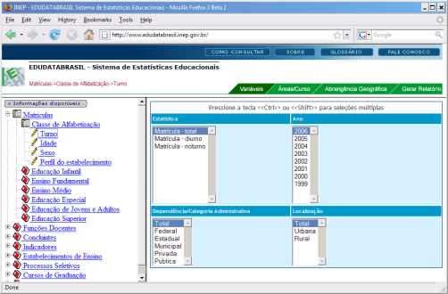
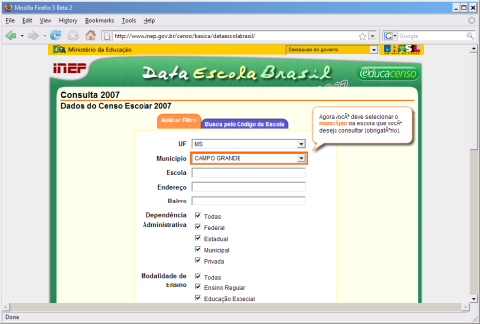
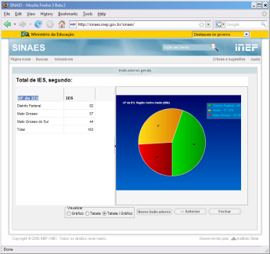
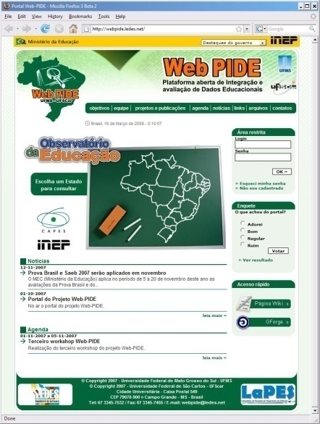
Meta: INTEGRAR diversas ferramentas implantadas no INEP por uma solução integrada e centralizada
...
+

Slide 12
Introdução DW CEB-INEP
O projeto Webpide é composto por vários projetos sendo um deles a avaliação e os testes com as ferramentas a serem usadas para criação dos Data Webhouses que irão compor a plataforma Web-PIDE.
Data Webhouse SAEB-INEP
Data Webhouse CEB-INEP

Slide 13
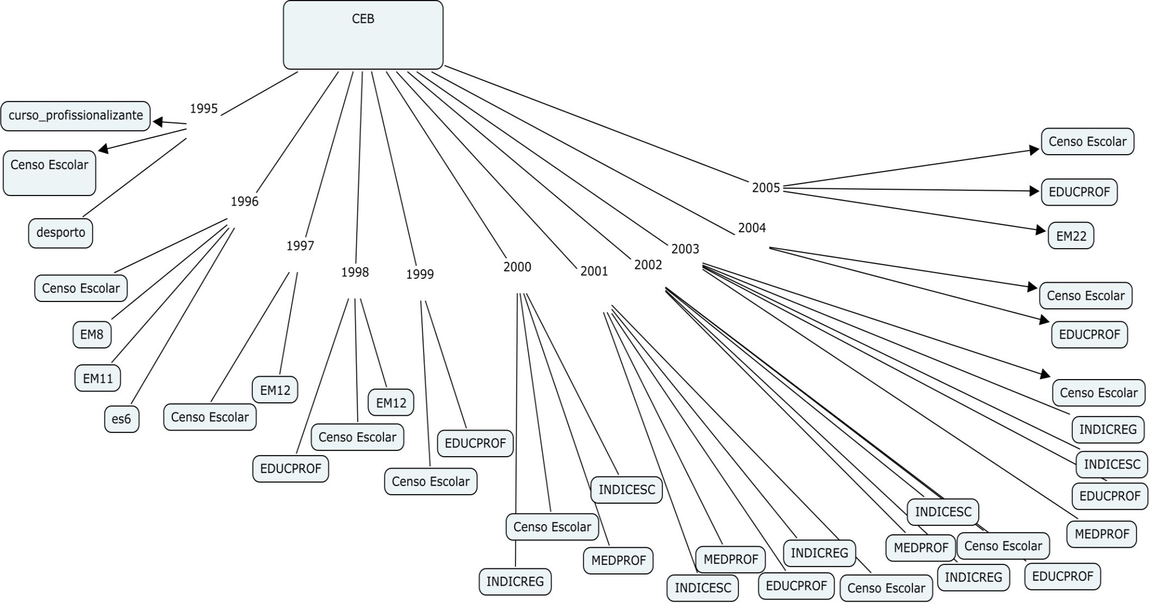
Estrutura base CEB

Slide 14
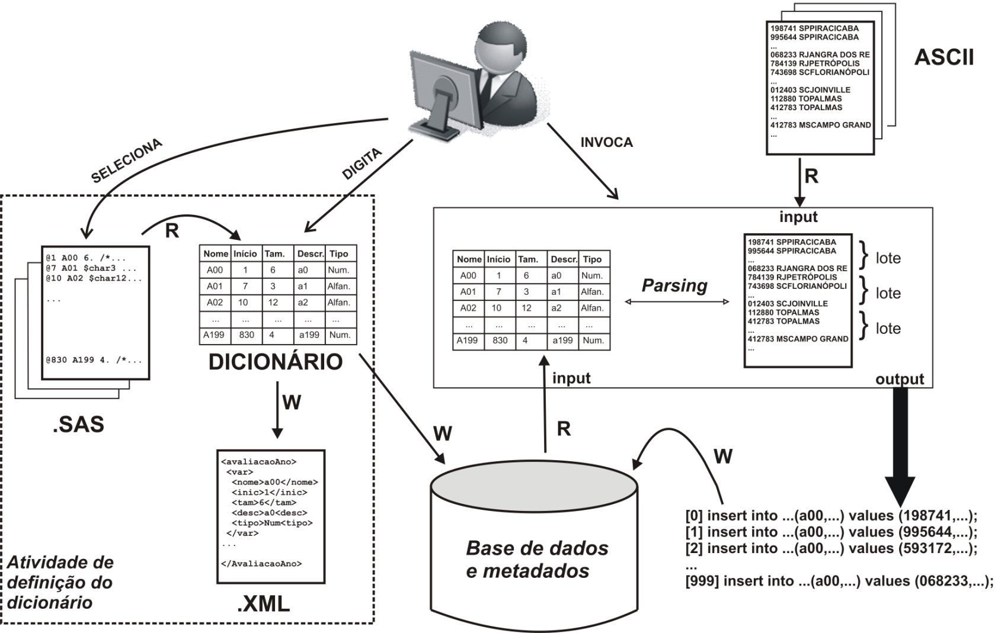
Ferramenta DEAR: Data Extractor ASCII to Relational

Slide 15
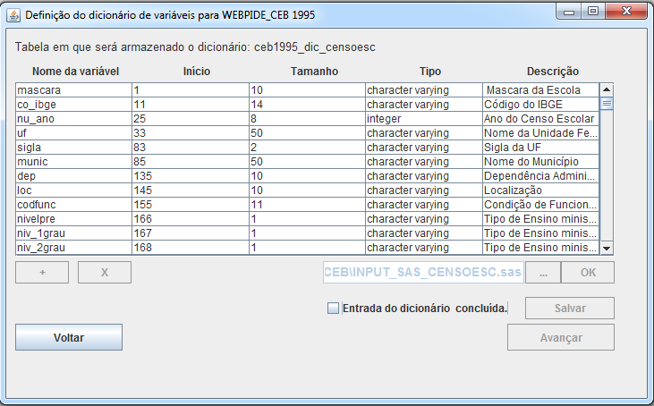
DEAR
Aplicação que faz a leitura dos arquivos SAS [JAVA,2010]

Slide 16
Informações da Base
Cluster com mais de 20GB de dados
Grande variação de dados ao longo dos anos de pesquisa

Slide 17
Definição do Modelo Multidimensional
Escolheu-se a tabela “censo_esc”, por estar presente em todos os anos da pesquisa, sendo assim variante no tempo
Mapeamento detalhado dos campos desta tabela, para a construção de um modelo com alto nível de granularidade

Slide 18
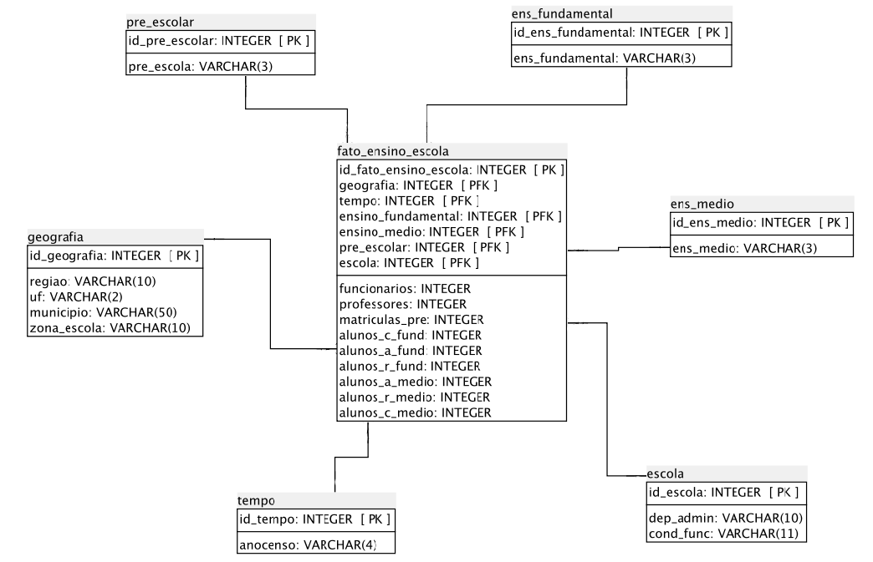
Cubo Estrela
Cubo Estrela CEB-INEP [JUDE,2010]

Slide 19

Carga dos Dados
Carregamento das Dimensões e Fato
Carregamento das dimensões feito através de Store Procedures.
Exemplo:
Funções com quatro parâmetros(região do Brasil,UF,Município,Zona Escolar), retorna o id do registro que satisfaz a estas condições na tabela dimensão Geografia.
A tabela fato foi carregada utilizando scripts sql insert/select [PostgreSQL,2010]

Slide 20
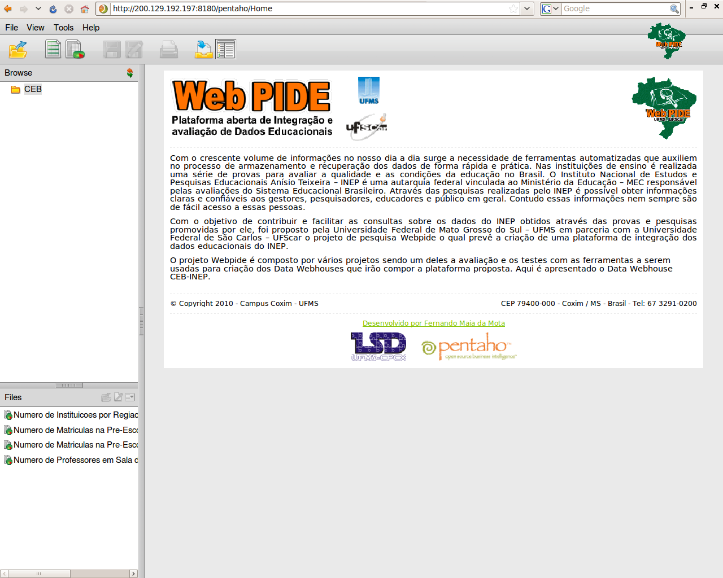
Software Livre para a visualização do Cubo [PENTAHO,2010]

Slide 21
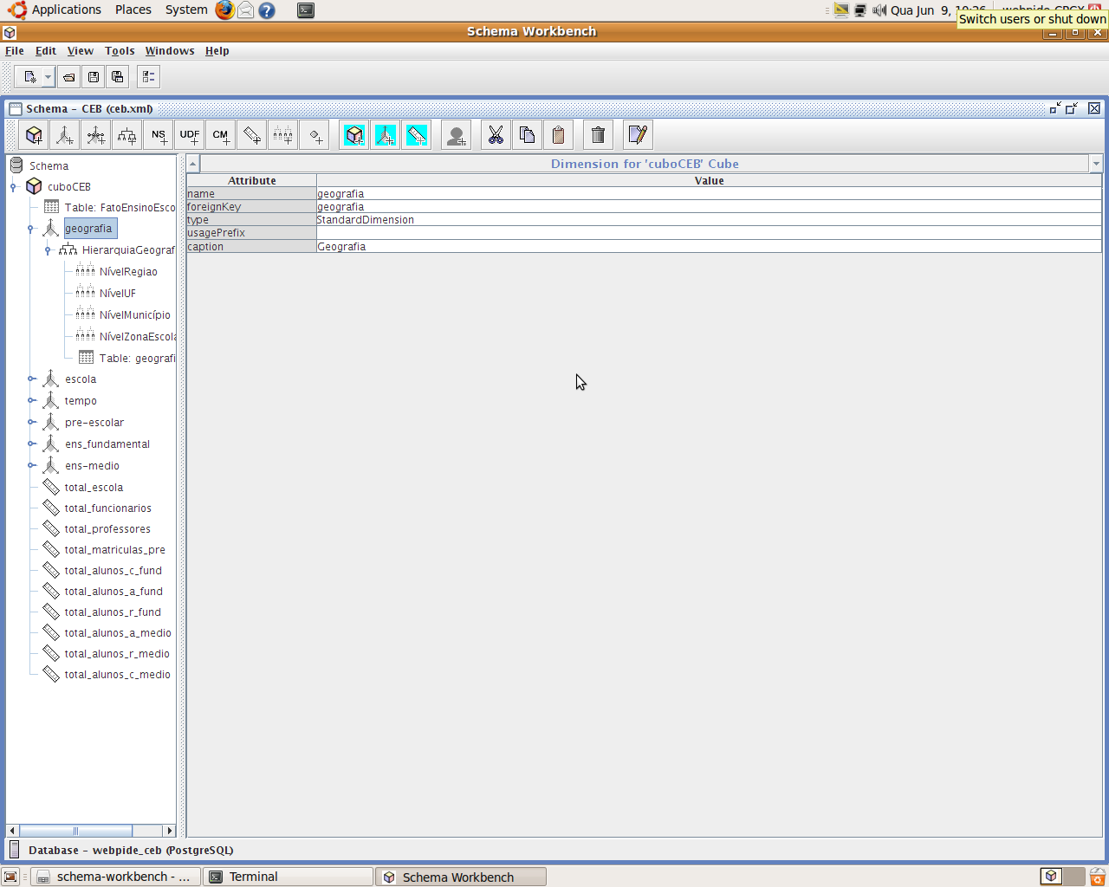
Mapeamento do Cubo em XML

Slide 22
Telas da Aplicação

Slide 23
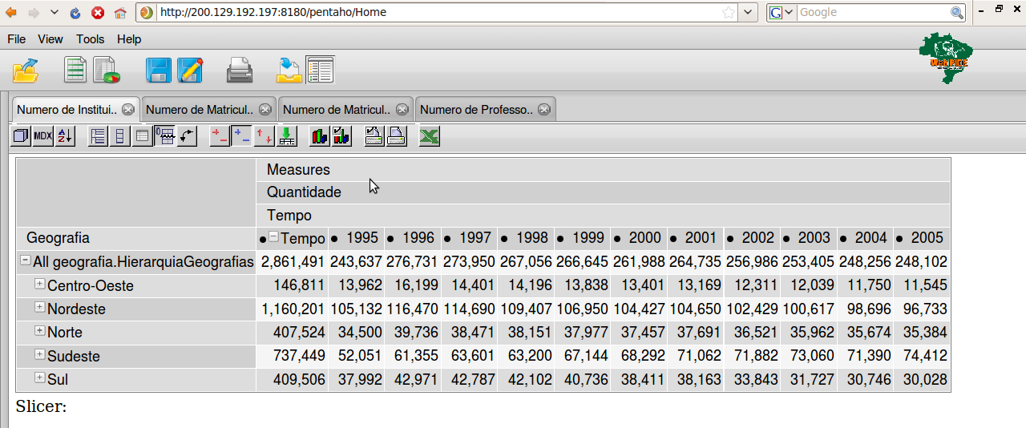
Número de Instituições por Região e Ano

Slide 24
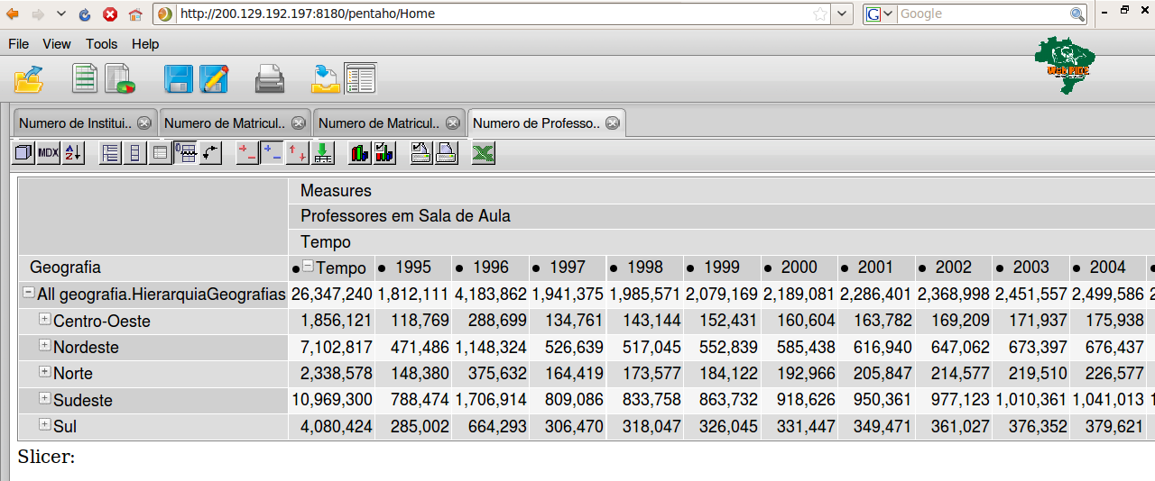
Número de Professores em Sala de Aula por Região e Ano

Slide 25
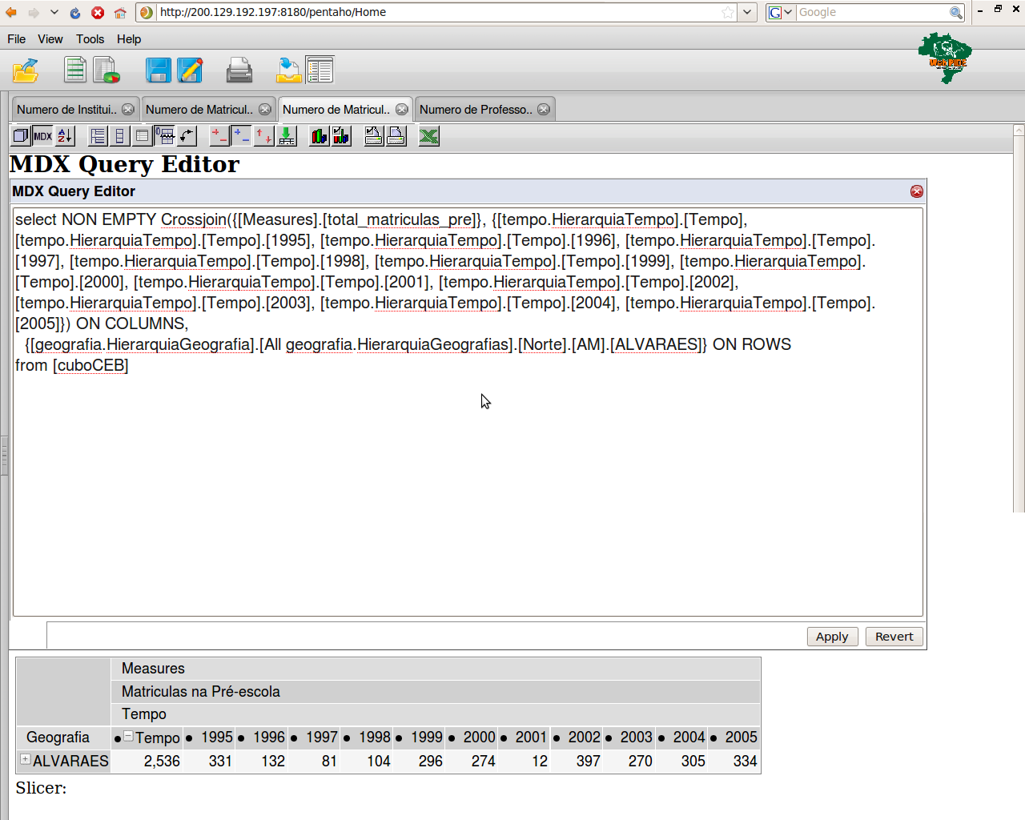
Número de Matriculas na Pré-escola na cidade de Alvaraes-AM (MDX)

Slide 26
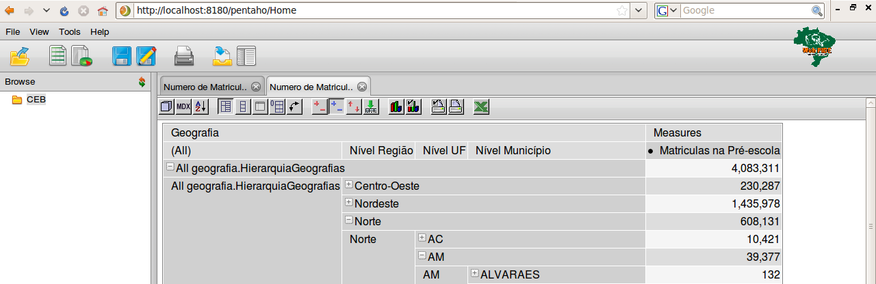
Número de Matriculas na Pré-escola por Geografia(Ano de 1996)

Slide 27
Dificuldades e Limitações
Compreender e analisar os dados e a consistência dos mesmos: estruturas e formatos (.sas, .pdf, .txt);
Capacidade HD/Ferramenta Banco Dados

Slide 28
Considerações Finais
Importância da Integração das Bases de Dados do INEP (CEB-INEP);
Disponibilização dos Dados Educacionais INEP na Web permitindo consultas analiticas online (OLAP);
Facilidade do INEP na tomada de decisão para a adoção de Políticas Educacionais;
Uso de tecnologias de código aberto para o desenvolvimento de softwares do governo federal;
Participação de pesquisadores de Universidades públicas no projeto (UFMS / UFScar)

Slide 29
Referências
INEP - Instituto Nacional de Estudos e Pesquisas Educacionais Anísio Teixeira. - http://www.inep.gov.br
TURINE M.A.S.et al. - Projeto de Pesquisa EDITAL no. 001/2006/INEP/CAPES Web-PIDE: Uma Plataforma aberta de Integração e avaliação de Dados Educacionais, 2006
PENTAHO, Pentaho Open Source Business Intelligence -http://www.pentaho.com, 2010
JUDE, Jude Design & Communications - //http://jude.change-vision.com, 2010
PostgreSQL - http://www.postgresql.org, 2010
JAVA, Sun Microsystems - http://www.sun.com, 2010
Caio Moreno de Souza - http://blog.professorcoruja.com

Slide 30
CONTATOS
Fernando Maia
mota.fernandomaia@gmail.com
www.fernandomaia.eti.br
Leila Lisiane Rossi
leilalrossi@gmail.com
Marcelo Turine
mturine@gmail.com

